Slide 1
Plan de développement des compétences
Le construire, le financer
Vos conseillers
Vos leviers pour former et fidéliser

Slide 2
Les missions d’un OPCO
Informer, conseiller et accompagner les entreprises dans leurs projets de formation et de recrutement, notamment dans le cadre du Plan de Développement des Compétences
S’engager dans le développement des compétences des salariés des entreprises pour leur permettre de faire face à la transformation des métiers et aux nouveaux défis (environnement, digitalisation…)
Faire découvrir la diversité des métiers auprès du grand public
Financer et faciliter l’apprentissage et la professionnalisation des jeunes
Anticiper les métiers et les compétences dont les entreprises vont avoir besoin demain
Favoriser l’accès aux certifications permettant une meilleure et rapide insertion professionnelle

Slide 3
11 OPERATEURS DE COMPETENCES
Commerce (commerce détail, vente à distance, grande distribution…)
https://www.lopcommerce.com
Economie sociale, habitat social
Services aux personnes, insertion, sport
Enseignement formation
https://www.uniformation.fr
Propreté, travail temporaire, Sécurité
Commerce de gros, hôtellerie-restauration,
Organismes de formation, environnement…
https://www.akto.fr
Interindustries (chimie, métallurgie, plasturgie, électronique, textile, industries pharmaceutiques…)
https://www.opco2i.fr
Fiches d’identité
11 OPCO
de Bretagne
Santé, médico-social, Social
https://www.opco-sante.fr
Culture, Industries créatives, médias, communication, télécommunications, sport, tourisme, loisirs, divertissement
https://www.afdas.com
Transport routier, maritime
Services de l’automobile
https://www.opcomobilites.fr
Banque, assurance, bureaux d’études techniques
Société de conseil, experts comptables
https://www.opco-atlas.fr
Entreprises et exploitations agricoles, pêche
Acteurs du territoire, entreprises du secteur alimentaires,
Professionnels des activités maritimes…
https://www.ocapiat.fr
Bâtiment, Travaux publics
Négoce de bois et de matériaux de construction
https://www.constructys.fr
Artisanat, commerce de proximité
Professions libérales, particuliers employeurs
https://www.opcoep.fr

Slide 4
Un accompagnement de proximité pour l’industrie

Slide 5
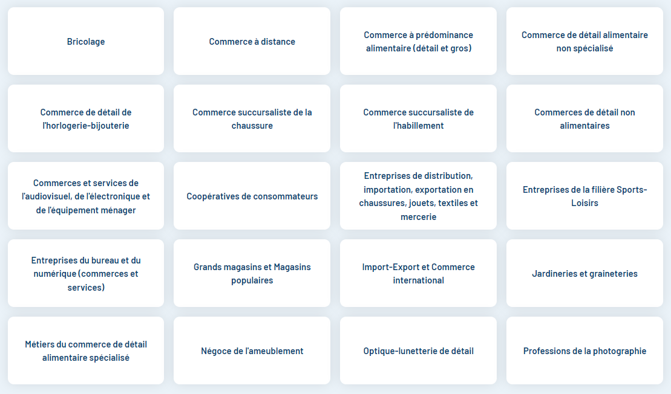
Au service des compétences du commerce
La formation comme cœur de métier
L'alternance par excellence
La prospective pour garder une longueur d'avance
L'emploi comme vecteur de performance

Slide 6
Les secteurs de la cohésion sociale

Slide 7
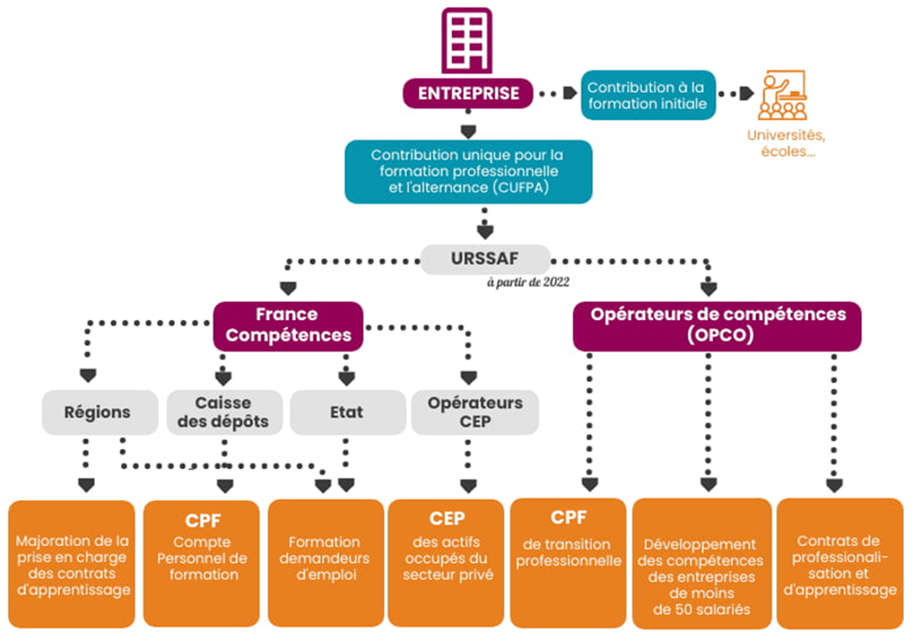
Affectation du produit des contributions légales des employeurs pour la formation et l’apprentissage
10,987 milliards €
5,20 %
500 millions €
5,72 %
550 millions €
71,35 %
6,855 milliards €
16,58 %
1,602 milliards €
1,04 %
100 millions €
800 millons €

Slide 8
La Formation… un levier de fidélisation
Plan de développement des compétences
Contenu, formalisme, objectifs, financement
Identifier les besoins
Prestation de Conseil en Ressources Humaines
Entretien Professionnel
Conseil en Evolution Professionnelle
Dispositif TransCo et Projet de Transition Professionnelle

Slide 9
Comment contribuer à l’évolution professionnelle de vos salariés ?
Le Plan de Développement des Compétences, un outil de pilotage
Ensemble des actions de formation professionnelle décidées par l’employeur.
« L'accès des salariés à des actions de formation professionnelle est assuré :
1° A l'initiative de l'employeur, le cas échéant, dans le cadre d'un plan de développement des compétences ;
2° A l'initiative du salarié, notamment par la mobilisation du compte personnel de formation ;
3° Dans le cadre des contrats de professionnalisation.»
Article L.6312-1 du code du travail
L’élaboration d’un plan de développement des compétences peut concerner toutes les entreprises quelle que soit leur taille.
La mise en œuvre ou non d’un plan de développement des compétences relève de la décision pleine et entière de l’employeur, après consultation des représentants du personnel.

Slide 10
Comment contribuer à l’évolution professionnelle de vos salariés ?
D’après vous, la loi impose-t-elle une forme au Plan de Développement des Compétences?
Pas de forme spécifique exigée.
Cela peut être un document papier ou informatique, un tableau Excel ou un document Word etc.
Action de l’employeur
Il élabore ce plan en tenant compte de l’obligation
d’assurer l’adaptation au poste de travail des salariés
et de veiller au maintien de leur capacité à occuper un emploi.
L’employeur a également une obligation de formation générale à la sécurité
Article L 4121-1 et L 4121-2 du code du travail
Le financement contacter votre conseiller Opco

Slide 11
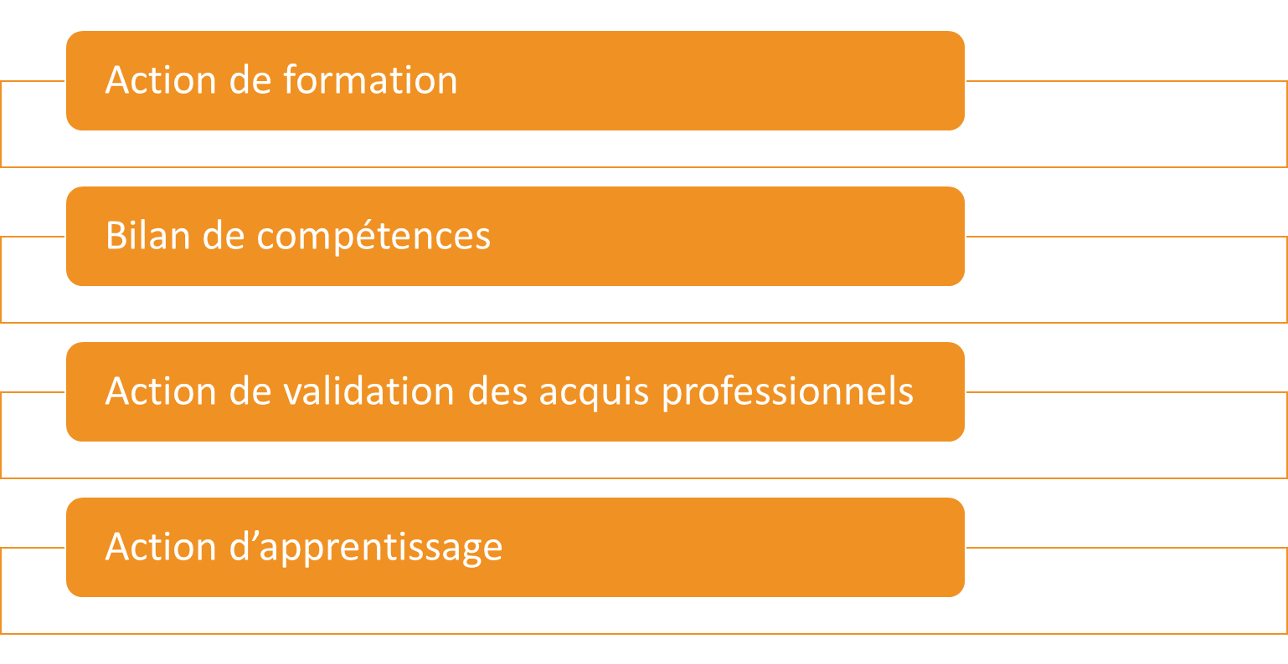
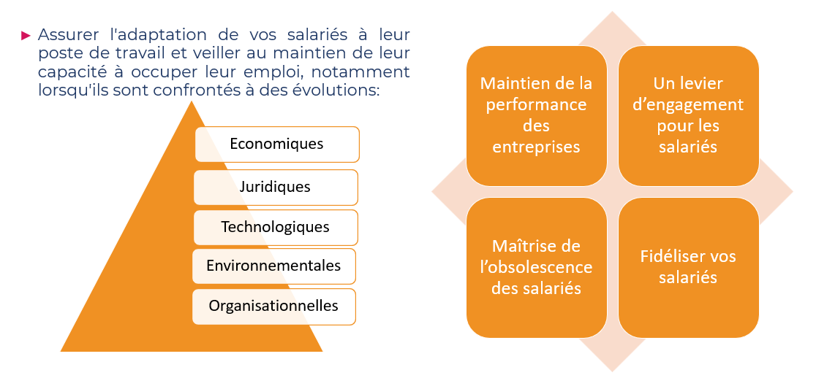
Comment contribuer à l’évolution professionnelle de vos salariés ?
Contenu du Plan de Développement des Compétences
Son objectif / les impacts

Slide 12
Comment identifier les besoins ?

Slide 13
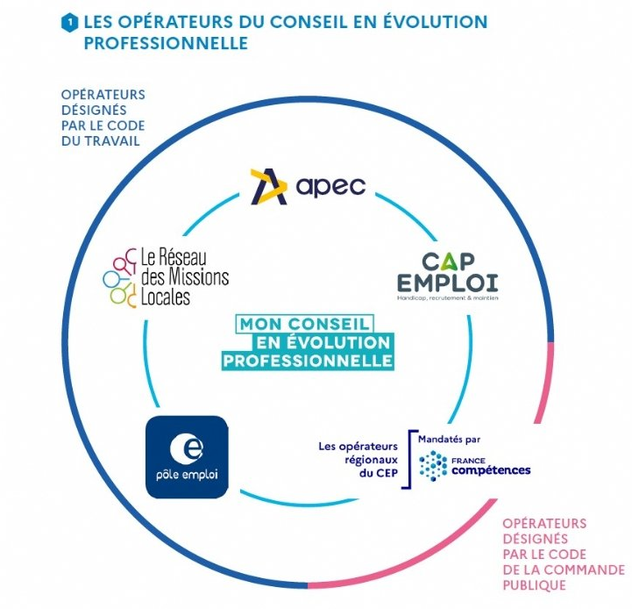
Les opérateurs du Conseil en Evolution Professionnelle

Slide 15
Spécificités de l’entretien professionnel*
TOUTES LES ENTREPRISES
Tous les 2 ans (ou cadencement différent si 3 minimum au total)
et après certaines interruptions
Support écrit distinct et remis au salarié
Information obligatoire dès l’embauche
1
S’informer
stratégie entreprise, métiers
Dialoguer avec un manager
Etre conseillé et/ou accompagné
Se former
Connaitre les dispositifs* : CPF, CEP, VAE, bilan de compétences, …
Evoluer, progresser
métier, activités, compétences, salaire
S’informer
stratégie entreprise, métiers
Dialoguer avec un manager
Etre conseillé et/ou accompagné
Se former
Connaitre les dispositifs* : CPF, CEP, VAE, bilan de compétences, …
Evoluer, progresser
métier, activités, compétences, salaire
PERSPECTIVES
EVOLUTION PROFESSIONNELLE
2
En termes de qualifications et d’emploi
Pas d’évaluation
ETAT DES LIEUX RECAPITULATIF DU PARCOURS A 6 ANS
3
* Obligation d’information

Slide 16
En tant que manager, pourquoi promouvoir le CEP ?
Présenter le CEP lors des entretiens professionnels
Faire une analyse fine des compétences
Développer les compétences de ses salariés pour garantir la compétitivité de son entreprise
Pour aider à valider un projet et mettre en place un plan d’action
En tant que RH, employeurs, managers, pourquoi promouvoir
le CEP ?
Proposer à ses collaborateurs en questionnement un tiers de confiance, neutre, pour analyser la situation
Pour anticiper des problématiques santé, usure professionnelle..
Sécuriser l’avenir professionnel des salariés

Slide 17
Lien entre GEPP et CEP ?
Pour les RH :
Préparer les compétences de demain
Engager ses salariés dans une démarche structurée de développement des compétences
Anticiper l’usure professionnelle
Accompagner les collaborateurs en situation de fragilité
Sécuriser les parcours professionnels
Anticiper des mutations économiques
Pour les collaborateurs :
Identifier les compétences et renforcer sa confiance
Devenir acteur de son parcours professionnel
Anticiper les changements de l’entreprise et être force de proposition
Renforcer son employabilité et développer ses compétences
Repérer les facteurs de fragilité et les ressources à disposition

Slide 18
Dispositif Transco - PTP
TRANSCO
PTP
DURÉE MAXIMUM
2 ans
ou 2400 heures
1 ans
ou 1200 heures
À L’INITIATIVE
DE…
L’employeur
après avoir identifié des emplois fragilisés
Le salarié
désireux d’effectuer une reconversion professionnelle
FINANCEMENT
Formation prise en charge et salaire maintenu,
sans mobilisation du CPF
Formation prise en charge et salaire maintenu,
avec mobilisation du CPF
NOMBRE DE
CERTIFICATION
Plusieurs certifications
et plusieurs organismes de formation
Une seule certification
et un seul organisme de formation

